Slide 1
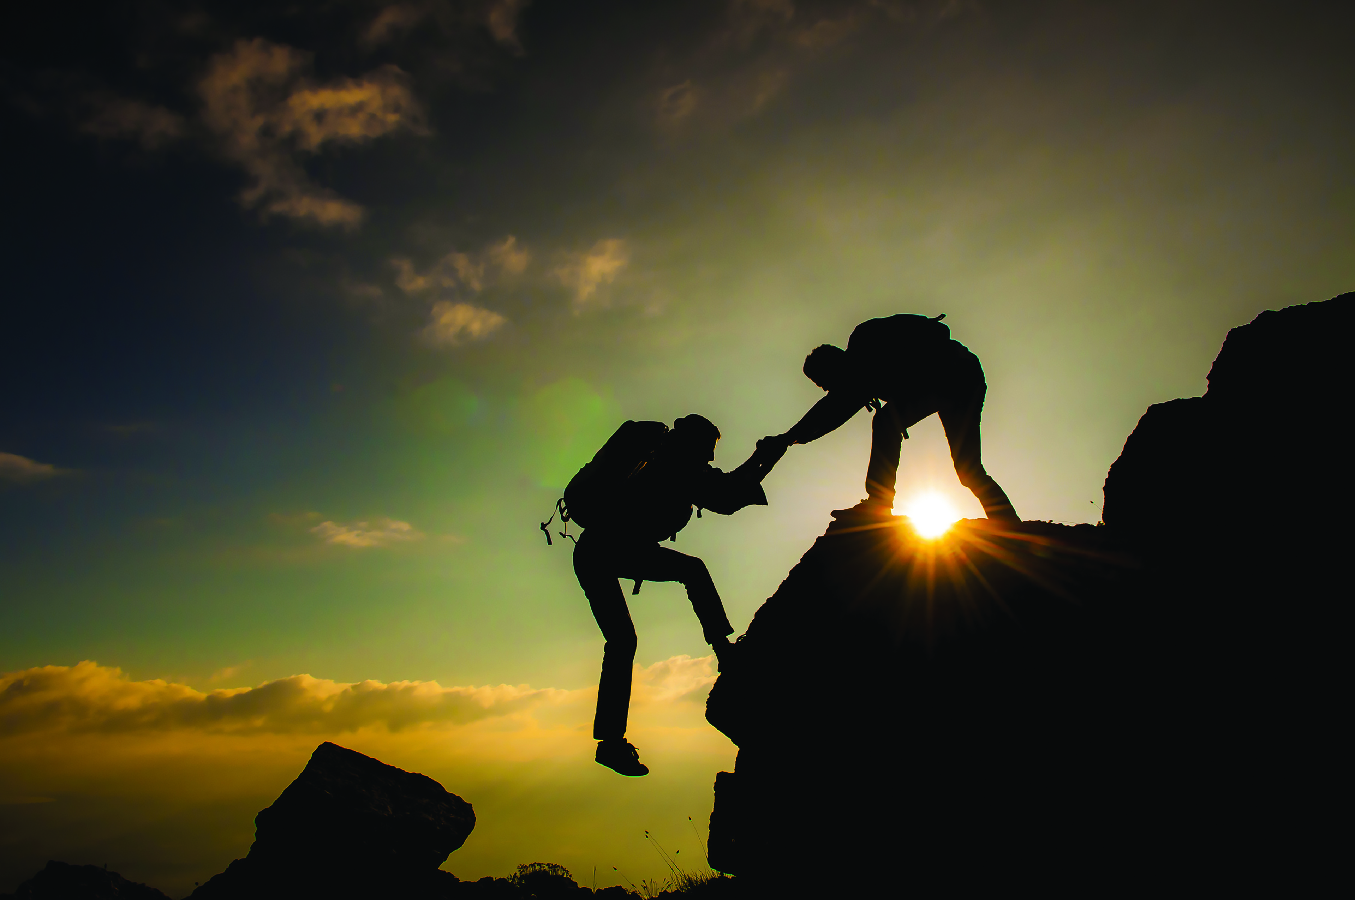
Lección Especial 2
Sirvamos en espíritu y verdad
1 Juan 3.18; Filipenses 2.5-11
«Haya, pues, en vosotros este sentir que hubo también en Cristo Jesús: Él, siendo en forma de Dios, no estimó el ser igual a Dios como cosa a que aferrarse, sino que se despojó a sí mismo, tomó la forma de siervo». —Filipenses 2.5-7b

Slide 2
Propósito
El propósito de esta lección es destacar que: Cristo expresó su obediencia a Dios y amor sacrificial por la gente con palabras y acciones de bien. Los cristianos debemos expresar nuestra fe en Dios y amor por la gente con palabras, acciones y actitudes que respondan al espíritu de Cristo. Aunque obedecer a Dios con palabras y acciones demande que el cristiano se comporte con humildad, contiene poderes para que pueda levantarse y glorificar a Dios viviendo una vida de excelencia.

Slide 3
Bosquejo de la lección
Llamado a expresar el amor de Cristo con palabras actos (Jn 3.18).
Ejercer el amor de capacita al cristiano para que pueda:
  No aferrarse a su yo y obrar conforme al sentir de (Flp 2.5-6).
  Pensar y sentir como Cristo, que se humilló a sí mismo (vv. 7-8).
Humillarse como Cristo ser levantado por Dios (vv. 9-11).

Slide 4
Vocabulario bíblico - 1
«FORMA»: El concepto forma usado aquí (Flp 2.6), significa la naturaleza que Cristo tenía antes del principio de la creación, que era igual a Dios. La forma hace que cada cosa sea lo que es. Por ejemplo, un árbol puede cortarse y según la forma que se le dé a su madera se convierte en mesa, silla o cualquier otra cosa deseada por el carpintero.
«AFERRARSE»: Que Cristo no se aferró significa que Él no se sujetó con voluntad firme a su dignidad divina y que fue tan flexible como para adoptar la naturaleza humana para obedecer a Dios y redimir a los seres humanos de la miseria de sus pecados.

Slide 5
Vocabulario bíblico - 2
«SEÑOR»: Generalmente, el concepto señor es un título de nobleza social, autoridad o derecho de posesión. Distinto a ese uso, en el Antiguo Testamento se aplica a Dios. Después de la resurrección de Jesús, se aplicó también a Él. Cuando se dice que Cristo es el Señor se destaca su divinidad, que es vista en paridad con Dios Padre, tal como se desprende de Mt 8.2-3; 22.43-45; Lc 2.11; Jn 2.66-68; Ro 1.3-4; l Co 8.6; Ef. 4.5-6 y Flp 2.11.
«PALABRA DE DIOS»: En ocasiones la Palabra de Dios puede ser entendida como la ley de Dios. Ley que comenzó a tener forma escrita con Moisés. En otras ocasiones, la Palabra de Dios se entiende como su voluntad o mensaje dado a personas y pueblos a través de sus mensajeros. Hoy, cuando se habla de la Palabra de Dios como la Biblia en totalidad, se denomina «como las Escrituras». Finalmente, Cristo según afirma el evangelio de Juan, se reveló como el Verbo encarnado de Dios y Cristo como Palabra en carnada de Dios, le da unidad a toda las Escrituras.

Slide 6
Vocabulario bíblico - 1
«SER PERFECTO»: Ser perfecto es ser santo. Solo Dios es Santo o perfecto y de su santidad y perfección, revelada en Cristo, que es el Verbo de Dios, tomamos todos (Mt 5.42).

Slide 7
1 Juan 3.18
RVR
VP
18 Hijitos míos, no amemos de palabra ni de lengua, sino de hecho y en verdad.
18 Hijitos míos, que nuestro amor no sea solamente de palabra, sino que se demuestre con hechos.

Slide 8
Filipenses 2.5-7
RVR
VP
5 Haya, pues, en vosotros este sentir que hubo también en Cristo Jesús:
6 Él, siendo en forma de Dios, no estimó el ser igual a Dios como cosa a que aferrarse,
7 sino que se despojó a sí mismo, tomó la forma de siervo y se hizo semejante a los hombres.
5 Tengan unos con otros la manera de pensar propia de quien está unido a Cristo Jesús,
6 el cual: Aunque existía con el mismo ser de Dios, no se aferró a su igualdad con él,
7 sino que renunció a lo que era suyo y tomó naturaleza de siervo. Haciéndose como todos los Hombres y presentándose como un hombre cualquiera,

Slide 9
Filipenses 2.8-9
RVR
VP
8 Mas aún, hallándose en la condición de hombre, se humilló a sí mismo, haciéndose obediente hasta la muerte, y muerte de cruz.
9 Por eso Dios también lo exaltó sobre todas las cosas y le dio un nombre que es sobre todo nombre,
8 se humilló a sí mismo, haciéndose obediente hasta la muerte, hasta la muerte en la cruz.
9 Por eso Dios le dio el más alto honor y el más excelente de todos los nombres,

Slide 10
Filipenses 2.10-11
RVR
VP
10 para que en el nombre de Jesús se doble toda rodilla de los que están en los cielos, en la tierra y debajo de la tierra;
11 y toda lengua confiese que Jesucristo es el Señor, para gloria de Dios Padre.
10 para que, ante ese nombre concedido a Jesús, doblen todos las rodillas en el cielo, en la tierra y debajo de la tierra,
11 y todos reconozcan que Jesucristo es Señor, para gloria de Dios Padre.

Slide 11
Resumen - 1
La característica de la mente de Cristo es que Él pensó, sintió y actuó con un sentido de sacrificio, cuyo motivo no era su bien personal, sino que era agradar a Dios y salvar a los seres humanos.
Amar como Cristo amó conlleva riesgos que la naturaleza humana se resiste a asumirlos, pero que si uno los asume conforme al espíritu de Cristo, Dios ha de actuar en uno y con uno, para que se cumpla su propósito redentor y uno pueda realizarse como cristiano en unidad con los hermanos en la fe.
Al cristiano le sucede lo mismo que le sucedió a Cristo, para quien la cruz primero fue un signo de vergüenza, humillación y sacrificio, pero luego vino a ser un potente signo de la gloria y el amor redentor de Dios.

Slide 12
Resumen - 2
Todos los que voluntariamente sirvan a Dios en espíritu y en verdad, han de descubrir que Él los acompaña en toda crisis y que los sacrificios que tengan que hacer se han de convertir en crecimiento, triunfo y salvación para todos.
El acompañamiento que Dios da a sus fieles seguidores produce múltiples bendiciones, como son: el consuelo en Cristo, los estímulos de amor, la comunión en el Espíritu y los afectos entrañables compartidos en la hermandad cristiana.
Todas estas bendiciones sostienen a los cristianos en el camino del amor y la verdad y producen en ellos actitudes, hábitos y conductas que agradan a Dios y perfeccionan la vida humana.

Slide 13
Oración
Oh Dios y Padre Celestial, gracias te damos por Jesucristo, que ante Ti se ofrendó a sí mismo por nosotros. Por sus llagas fuimos curados y por su sacrificio gozamos de la comunión contigo y de la hermandad con todos tus hijos e hijas. Ayúdanos para que podamos mantener nuestra unión contigo, con nuestros hermanos en la fe y para que unidos podamos crecer y servir en espíritu y en verdad. Amén.

